Slide 1
발가락팀
여행 발자국 프로젝트

Slide 2
Service Concept
index
Service Concept
서비스 소개
Design Concept
서비스 디자인 컨셉
IA(Information Architecture)
서비스 내용 구조화
Design Output
서비스 프레임워크
Notes:
서비스 소개

Slide 3

Service Concept
overview
거리두기 전면 해제 이후
여가활동 중 여행에 대한
관심도가 가장 많이 증가
기존의 여행지정보는 블로그, 인스타
등을 일일이 찾아봐야 했기에 불편
여행지 정보를 직관적으로 확인하고
정보를 공유할 SNS의 필요성을 확인
직관적: 대상을 직접 파악하는 것.
Notes:
거리두기 해제, 대중 – 여가활동 관심이 많아졌습니다. 그중 가장 큰 관심은 여행이었습니다.
하지만 여행 계획을 세워본 경험이 있는 분들은 알겠지만 어느곳에 유명한 곳이 있다것만 알뿐 여행 계획을 세울때는 블로그나 인스타 그램등을 일일이 찾아보며 계획을 세워야 하는 불편함이 있습니다.
그래서 저희는 이 사항을 개선하기 위해 한눈에 보는 여행지 정보와 SNS 의 장점을 함께가진 어플리케이션의 필요성을 느꼈습니다.

Slide 4


Service Concept
overview
거리두기 해제 이후 여행의 관심이 높아짐
여행지 정보를 직관적으로 확인하고
정보를 공유할 SNS의 필요성을 확인
여행 SNS
지도 위에 표시된 여행지
짧은 글과 사진으로
남기는 감성
직관적으로 보는
여행지
직관적: 대상을 직접 파악하는 것.
Notes:
거리두기 해제, 대중 – 여가활동 관심이 많아졌습니다. 그중 가장 큰 관심은 여행이었습니다.
하지만 여행 계획을 세워본 경험이 있는 분들은 알겠지만 어느곳에 유명한 곳이 있다것만 알뿐 여행 계획을 세울때는 블로그나 인스타 그램등을 일일이 찾아보며 계획을 세워야 하는 불편함이 있습니다.
그래서 저희는 이 사항을 개선하기 위해 한눈에 보는 여행지 정보와 SNS 의 장점을 함께가진 어플리케이션의 필요성을 느꼈습니다.

Slide 5
Design Concept
index
Service Concept
서비스 소개
Design Concept
서비스 디자인 컨셉
IA(Information Architecture)
서비스 내용 구조화
Design Output
서비스 프레임워크
Notes:
서비스 디자인 컨셉

Slide 6

Design Concept
Main concept
#01B6E1
#26BBAA
#F08684
#007996
#FAF4C0
#E70B35
자유로운 여행과 어울리는
깔끔하고 시원한 느낌의 웹 페이지 컨셉
밝고 시원한 색상의 컬러조합 사용
Notes:
우리는 여행이라는 콘셉트에 맞춰 깔끔하고 시원한 느낌으로 웹을 디자인 하였습니다.

Slide 7
IA
index
Service Concept
서비스 소개
Design Concept
서비스 디자인 컨셉
IA(Information Architecture)
서비스 내용 구조화
Design Output
서비스 프레임워크
Notes:
서비스 내용 구조화

Slide 8
IA
index
Service Concept
서비스 소개
Design Concept
서비스 디자인 컨셉
IA(Information Architecture)
서비스 내용 구조화
Design Output
서비스 프레임워크
Notes:
서비스 내용 구조화

Slide 9
IA
IA
메인 화면
지도
로그인
마이페이지
축제
여행지SNS
회원가입
ID/비번 찾기
나의 글 관리
발자국식당
여행코스 생성
글 수정
글 삭제
게시글 탐색
글쓰기
게시글 탐색
글쓰기
Notes:
크게 기능은 지도와 마이페이지를 통한 나의 글 관리를 하는 부분이 있습니다.
핵심 기능들은 지도를 통해 이루어지며
축제, 식당, 여행지 기능별로 볼수 있으며
각 기능의 정보들을 볼수잇으며, 정보들을 작성할수 있습니다.
그리고 여행코스 생성 기능이 있습니다.

Slide 10
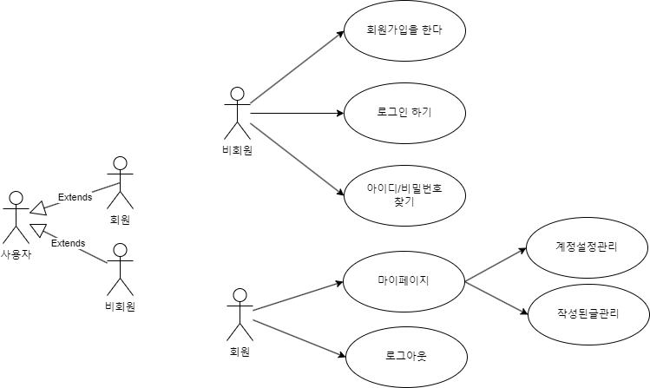
IA(계정관련)
IA
Notes:
사용자는 회원과 비회원으로 나누어져 있으며
현재화면은 계정과 관련된 기능을 표현하고 있습니다.

Slide 11
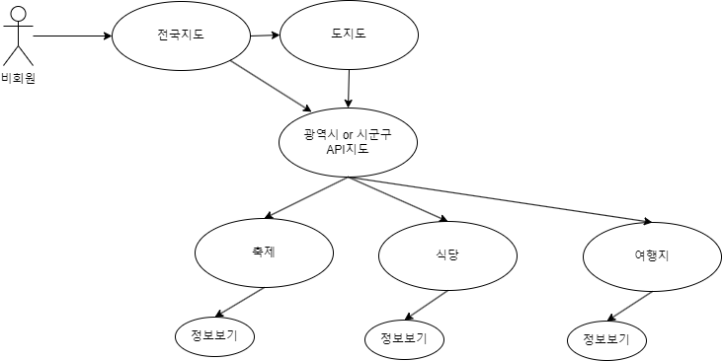
IA (비회원: 지도)
IA
Notes:
지도 기능은 전국지도(이미지)를 통하여 각 도(이미지)에서 시군구를 선택하면
해당 지역의 API지도가 열리며 축제, 식당, 여행지 기능을 눌러 각 정보들을 볼 수 있습니다.
그리고 특별시,광역시 같은 경우는 바로 API지도가 열리도록 구성되어있습니다.

Slide 12
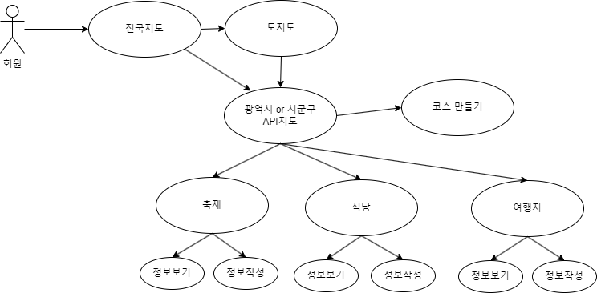
IA (회원: 지도)
IA
Notes:
회원은 기존 기능에서 더 능동적으로 각 기능에서 정보작성과 코스만들기 기능을 이용할수 있습니다.

Slide 13
Design Output
index
Service Concept
서비스 소개
Design Concept
서비스 디자인 컨셉
IA(Information Architecture)
서비스 내용 구조화
Design Output
서비스 프레임워크
Notes:
서비스프레임워크

Slide 14
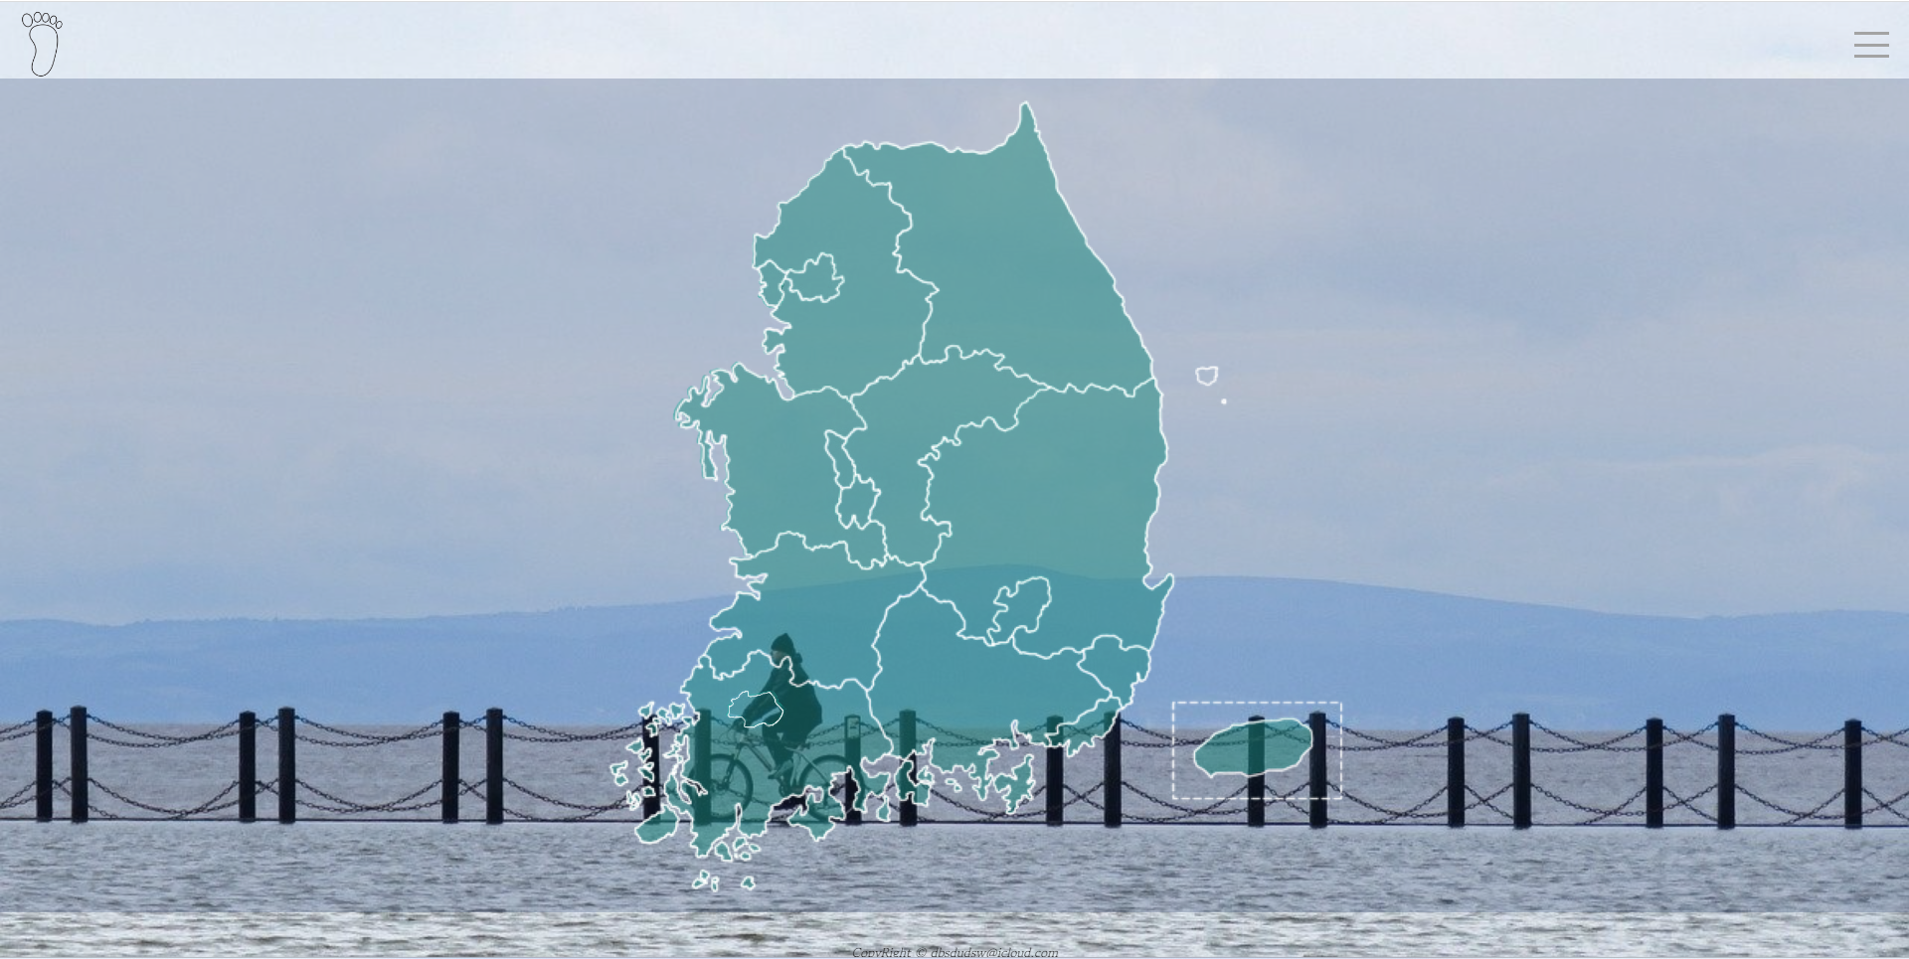
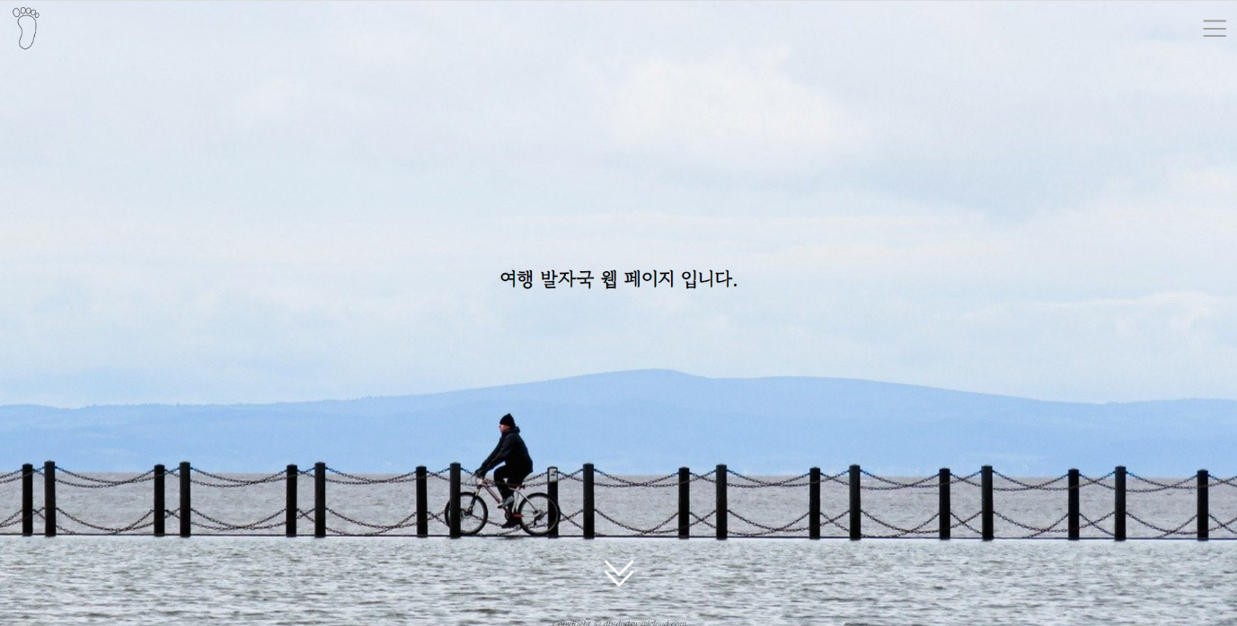
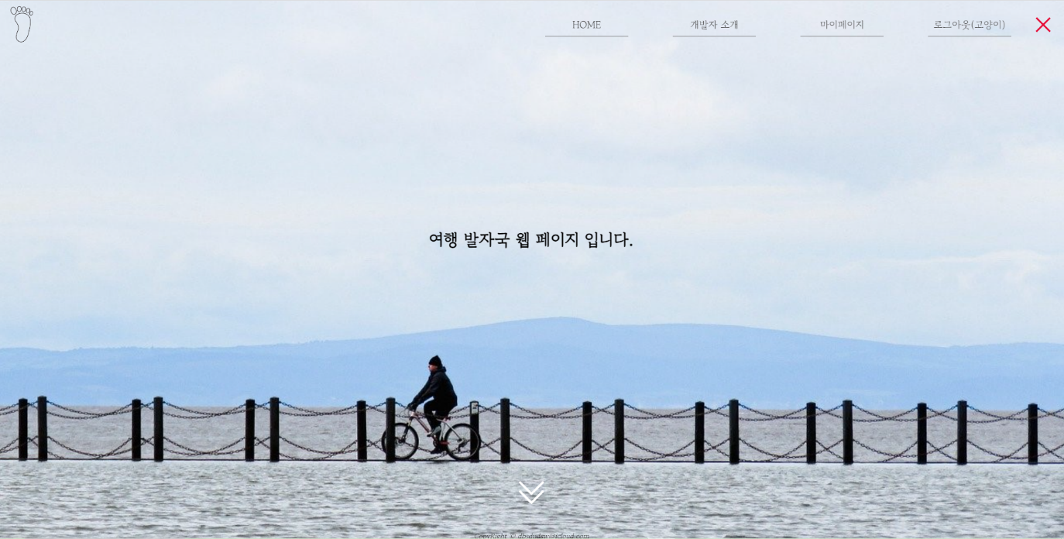
Design Output
Main page
메뉴바를 통해 로그인 페이지로 이동
하단 화살표를 통해 지도 페이지로 이동
메인화면
Notes:
마이페이지에서는 자신 계정의 설정과 더불어 작성했던 마커와 관련된 글들을 관리 할 수 있습니다. 삭제 및 수정은 이곳을 통해 이루어 집니다.

Slide 15
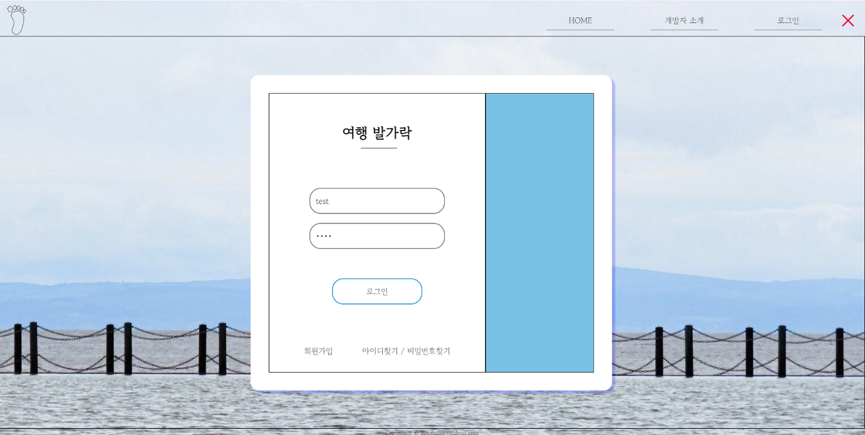
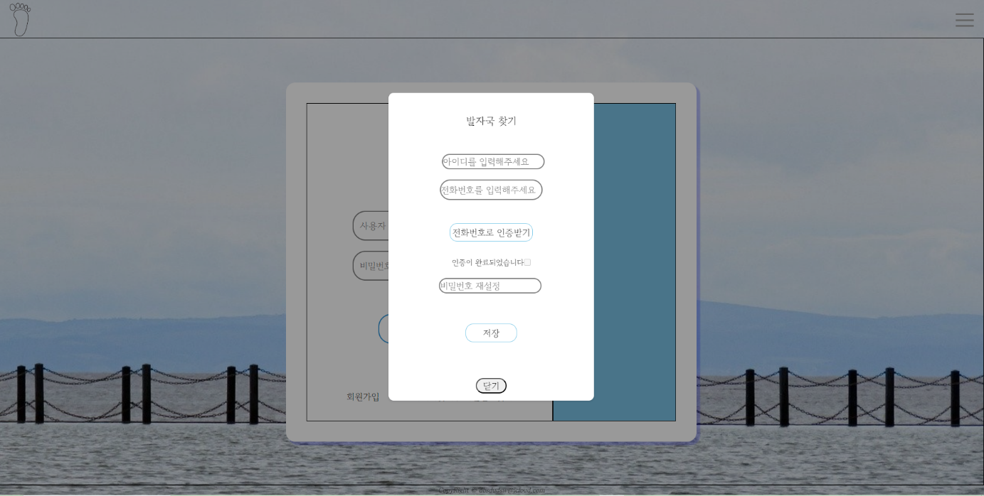
Design Output
Main page
가입한 정보로 로그인이 가능하다
회원가입과 비밀번호 찾기가 가능하다
로그인
Notes:
마이페이지에서는 자신 계정의 설정과 더불어 작성했던 마커와 관련된 글들을 관리 할 수 있습니다. 삭제 및 수정은 이곳을 통해 이루어 집니다.

Slide 16
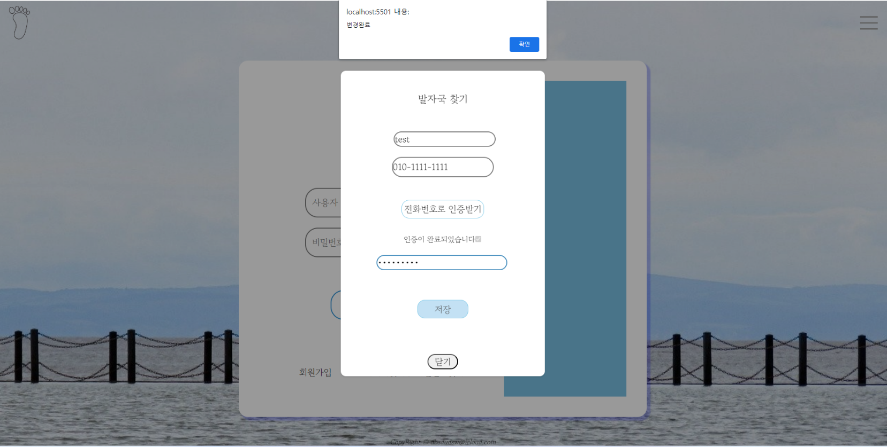
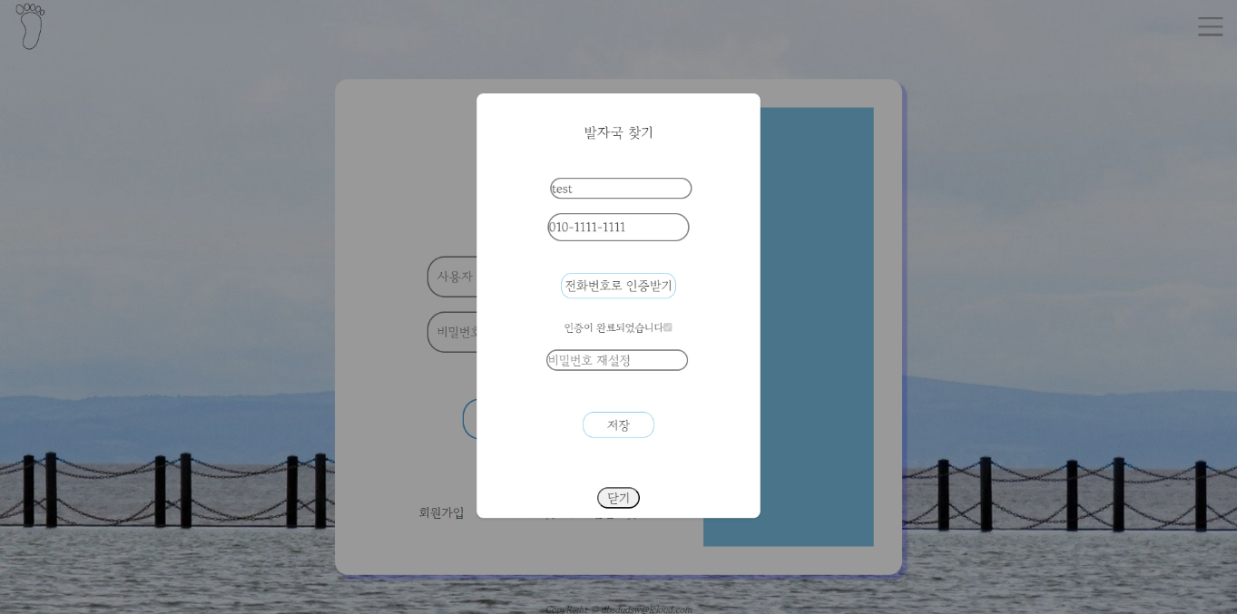
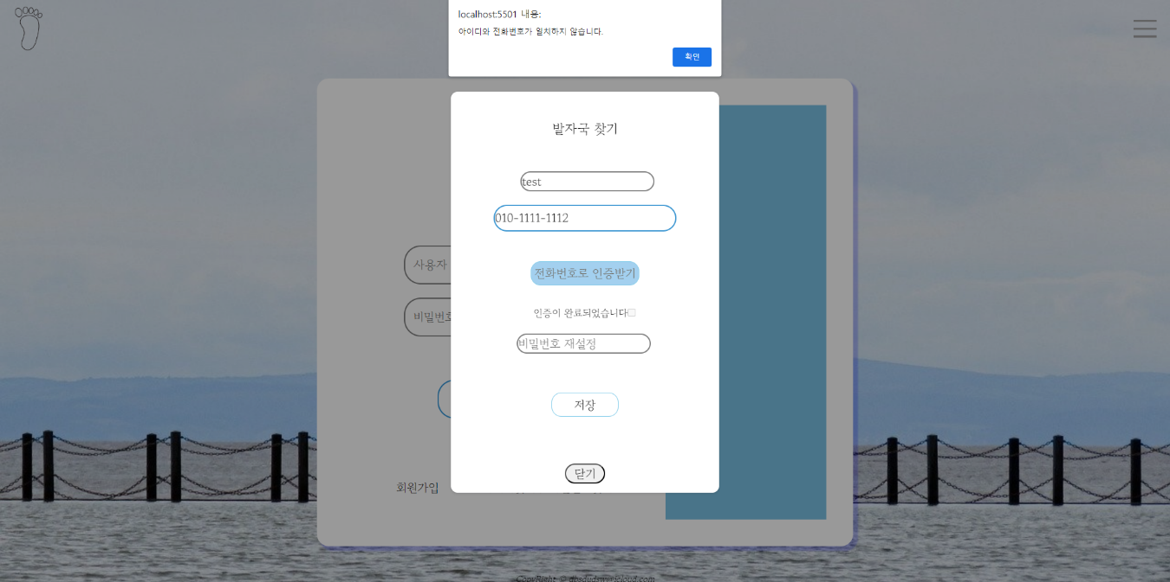
Design Output
Main page
아이디 | 비밀번호 찾기
개인정보를 받거나 수정하기 전 유효성 검사를 실시한다
Notes:
마이페이지에서는 자신 계정의 설정과 더불어 작성했던 마커와 관련된 글들을 관리 할 수 있습니다. 삭제 및 수정은 이곳을 통해 이루어 집니다.

Slide 17
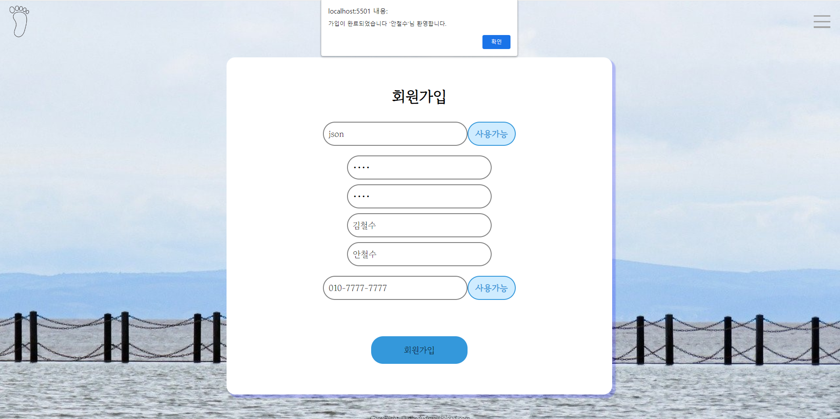
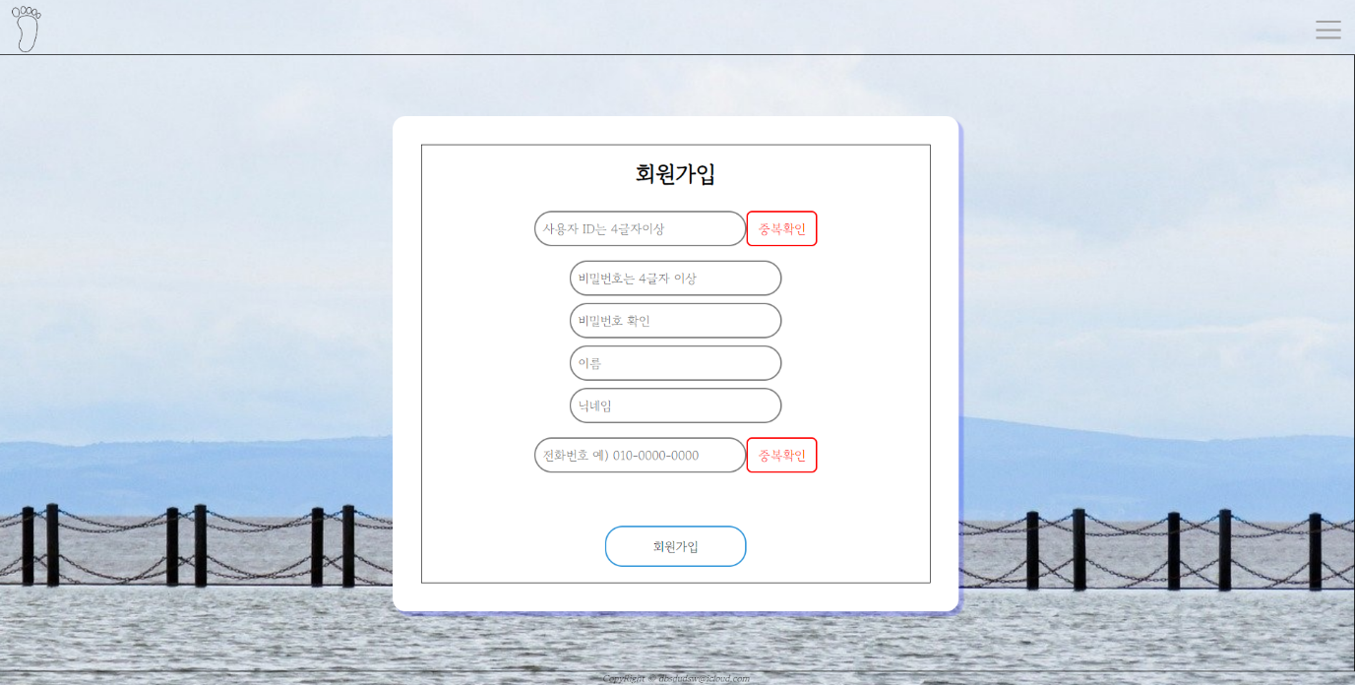
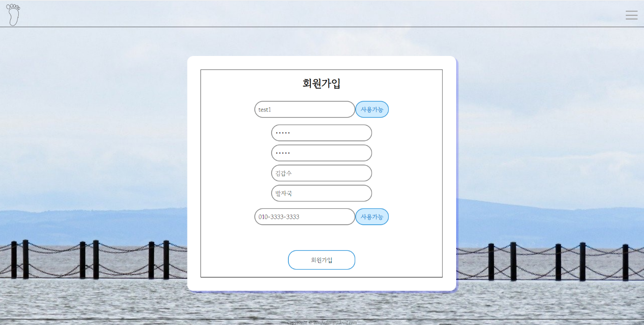
Design Output
Main page
입력한 정보를 통해 회원가입이 가능하다
중복된 정보를 입력 시 회원가입이 불가능하다
회원가입
Notes:
마이페이지에서는 자신 계정의 설정과 더불어 작성했던 마커와 관련된 글들을 관리 할 수 있습니다. 삭제 및 수정은 이곳을 통해 이루어 집니다.

Slide 18
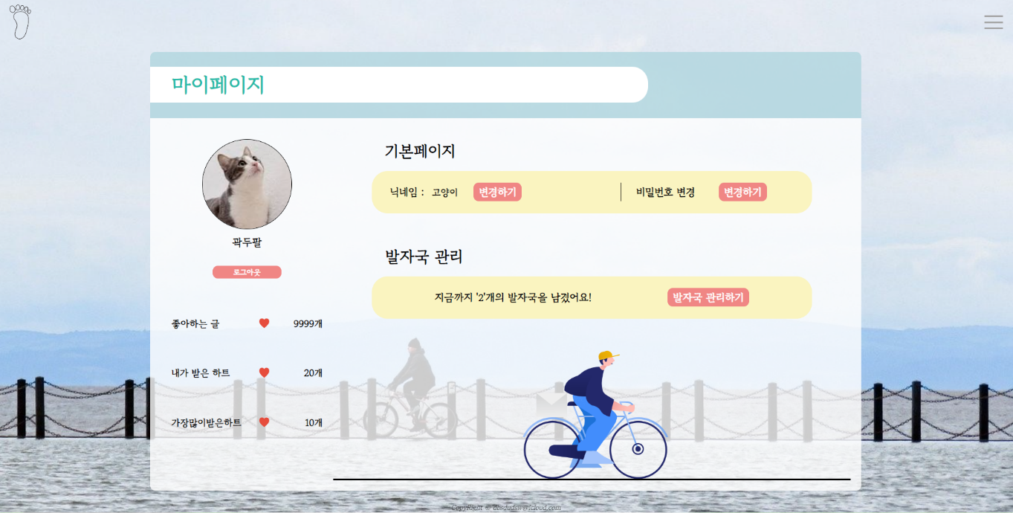
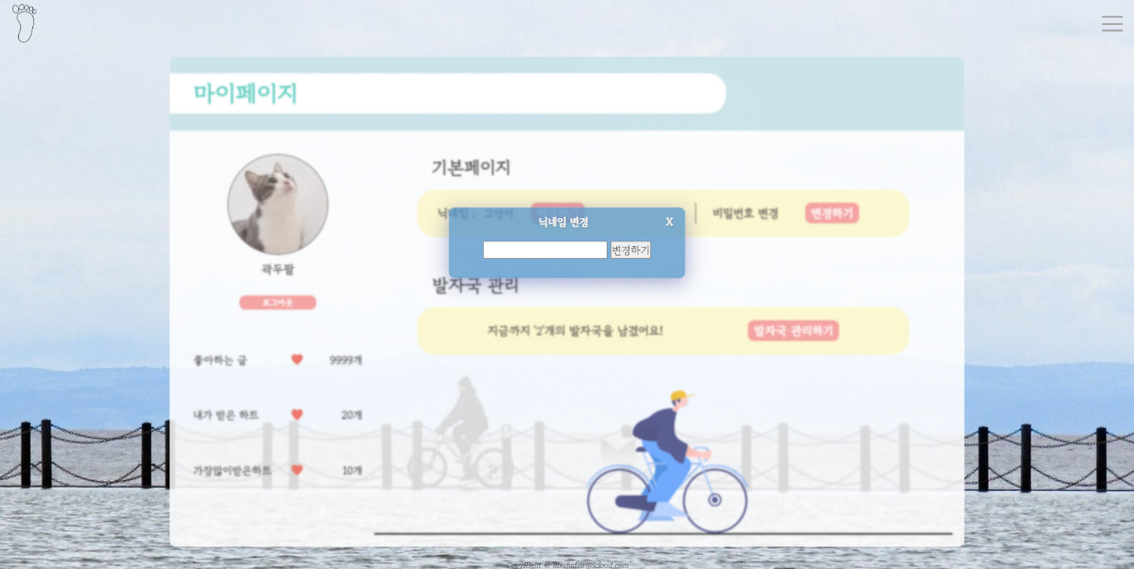
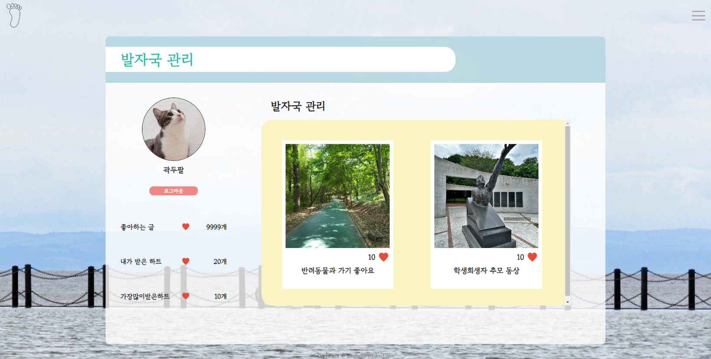
Design Output
Main page
마이페이지
로그인 후 개인정보 변경과 작성한 글 관리가 가능하다
Notes:
마이페이지에서는 자신 계정의 설정과 더불어 작성했던 마커와 관련된 글들을 관리 할 수 있습니다. 삭제 및 수정은 이곳을 통해 이루어 집니다.

Slide 19
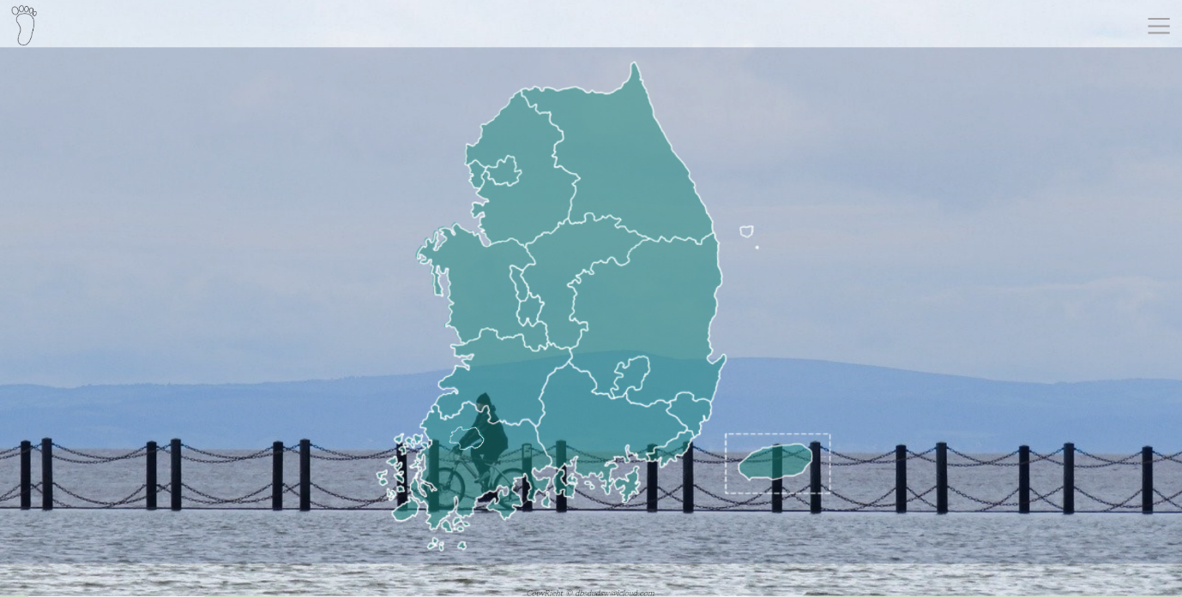
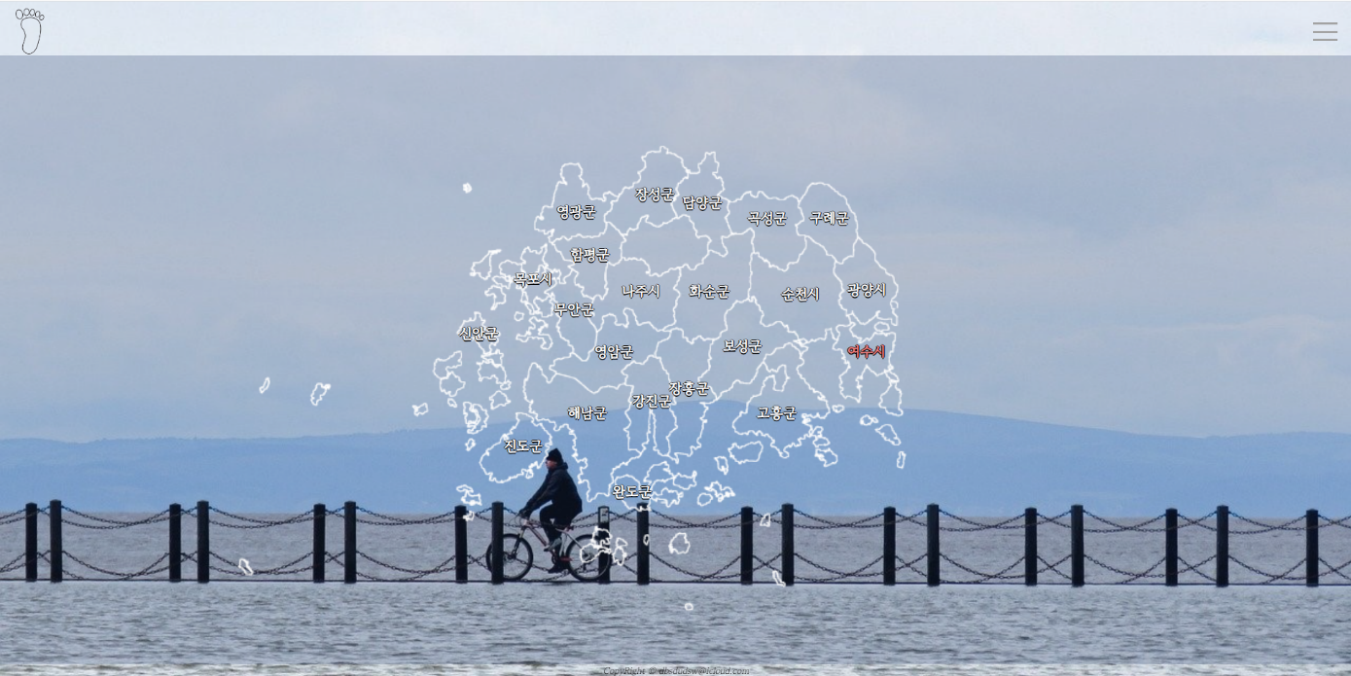
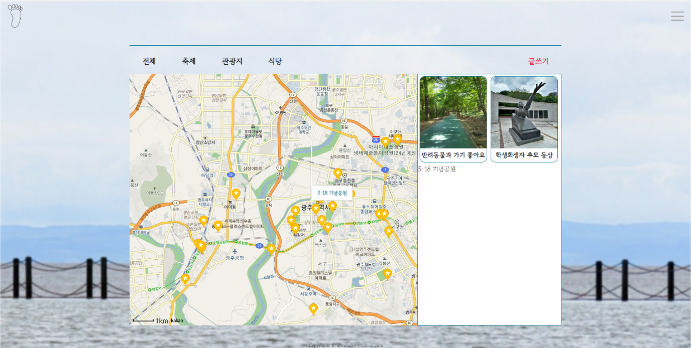
Design Output
Main page
원하는 위치를 클릭하면 해당 지역 지도로 이동한다
축제, 관광지, 식당으로 세부 확인이 가능하다
각 특정장소마다 마커가 표시된다
지도화면
Notes:
마이페이지에서는 자신 계정의 설정과 더불어 작성했던 마커와 관련된 글들을 관리 할 수 있습니다. 삭제 및 수정은 이곳을 통해 이루어 집니다.

Slide 20
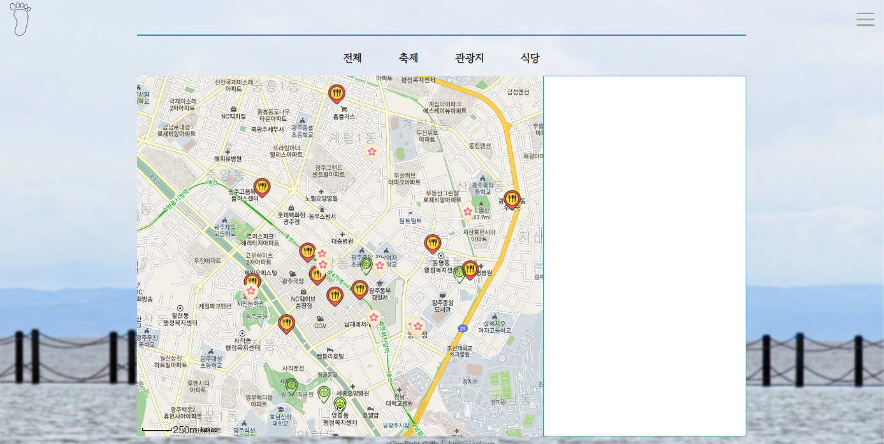
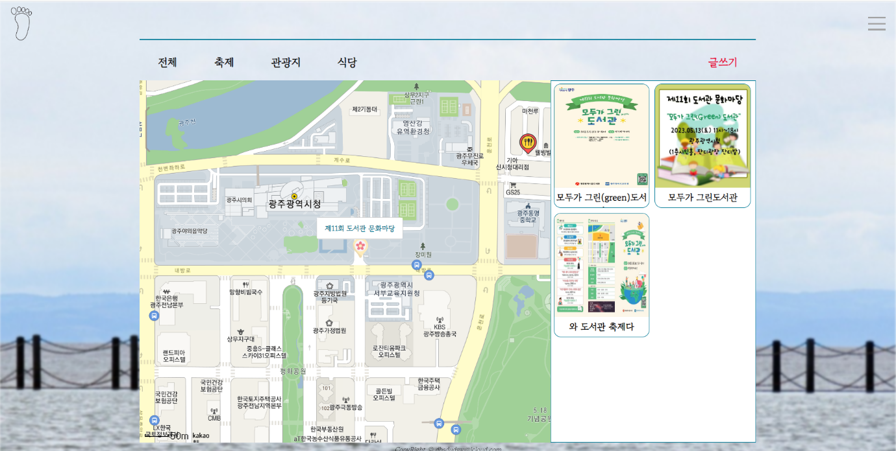
Design Output
Main page
테마별로 마커를 모아 볼 수 있다
마커를 클릭해 게시글 확인이 가능하다
지도화면
Notes:
마이페이지에서는 자신 계정의 설정과 더불어 작성했던 마커와 관련된 글들을 관리 할 수 있습니다. 삭제 및 수정은 이곳을 통해 이루어 집니다.

Slide 21
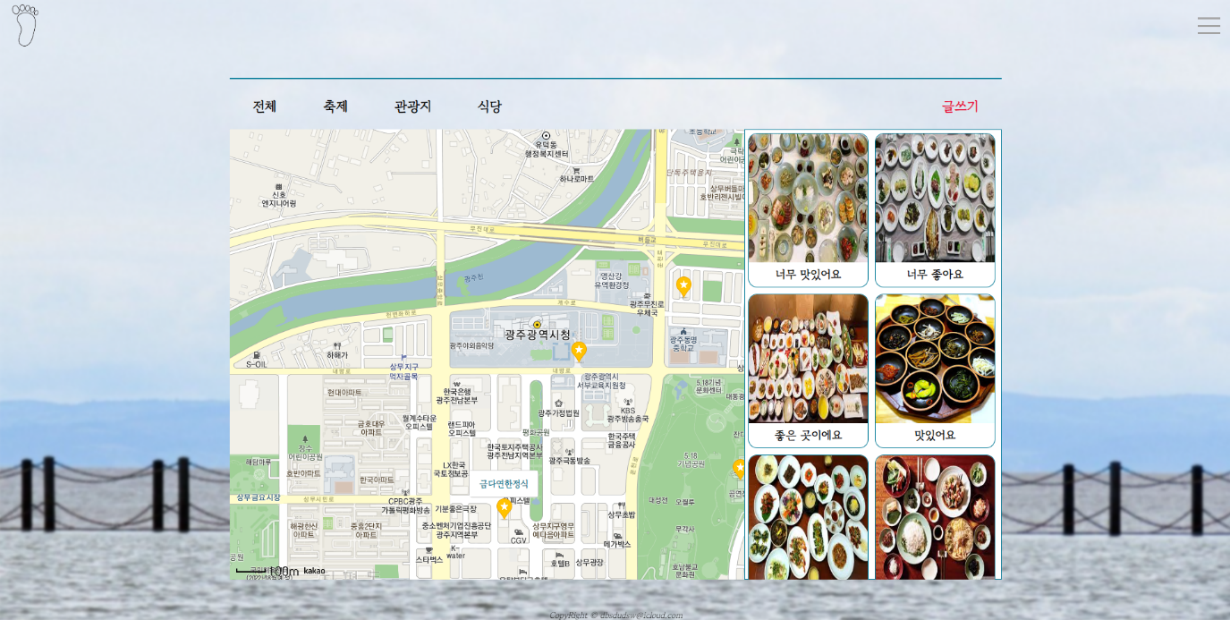
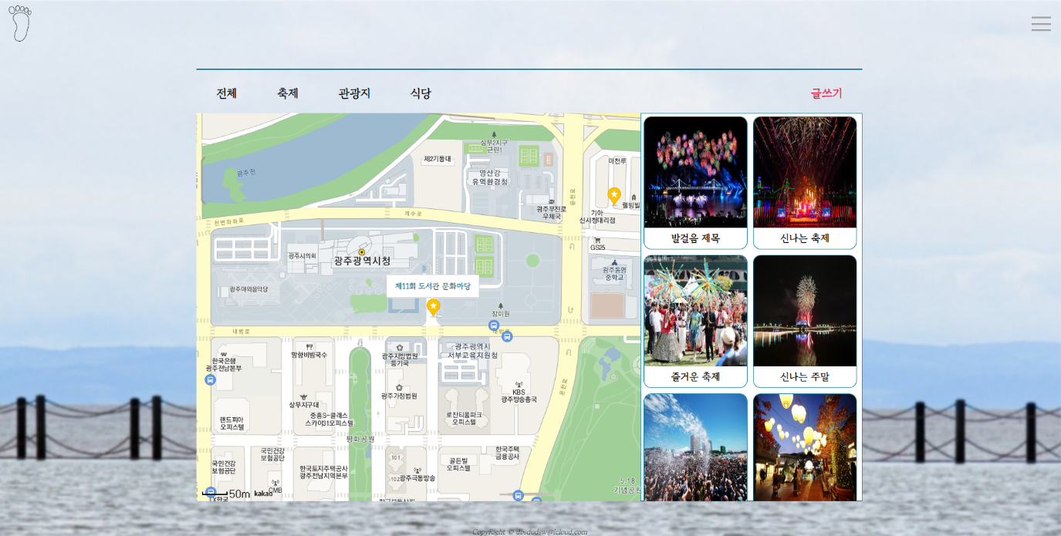
Design Output
Main page
지도의 마커를 클릭 시 게시글을 볼 수 있다
해당 마커를 누른 뒤 글쓰기가 가능하다
지도 세부화면
Notes:
마이페이지에서는 자신 계정의 설정과 더불어 작성했던 마커와 관련된 글들을 관리 할 수 있습니다. 삭제 및 수정은 이곳을 통해 이루어 집니다.

Slide 22
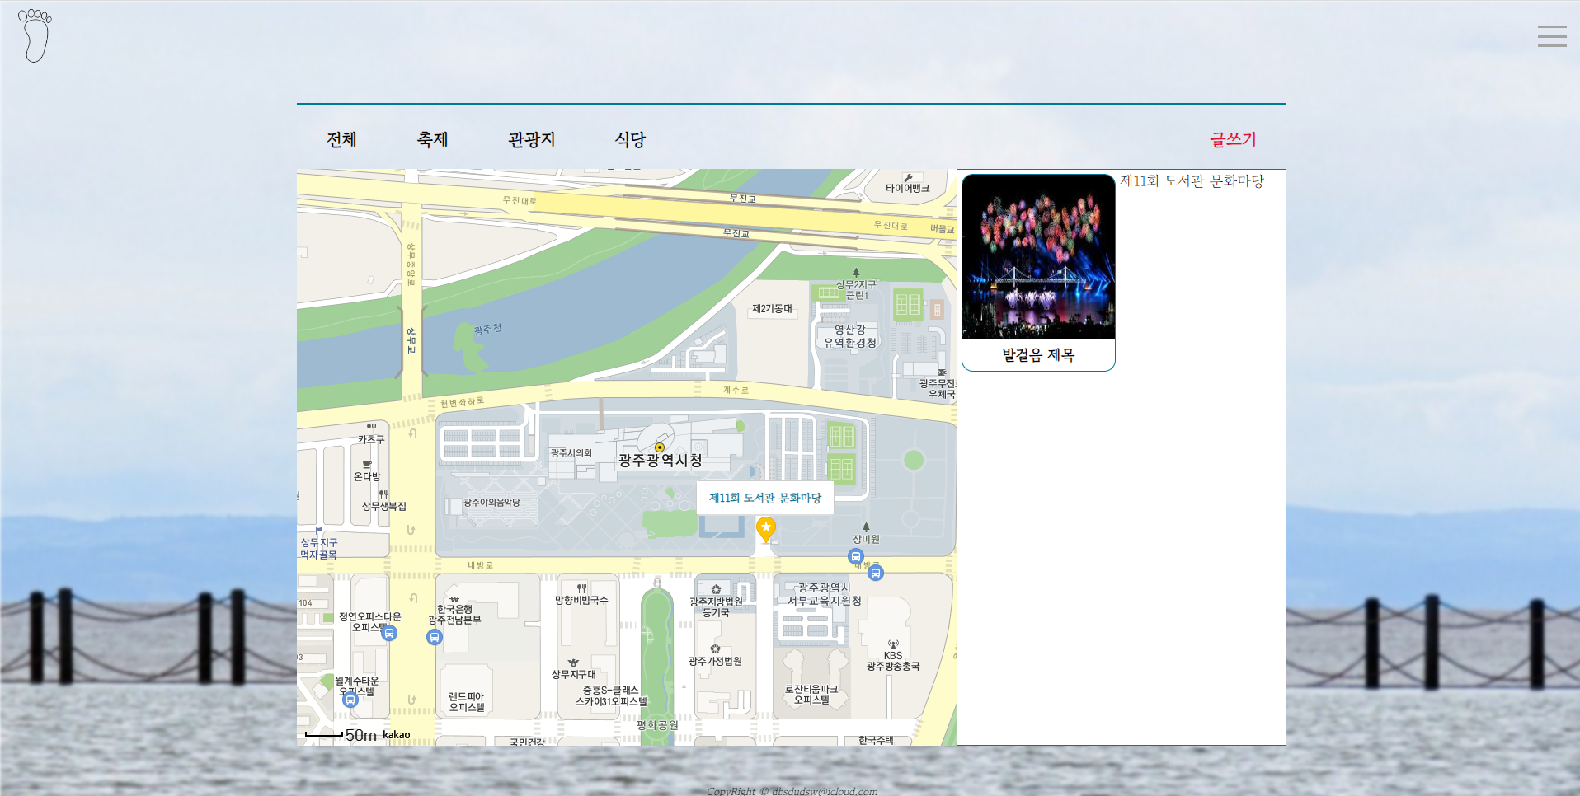
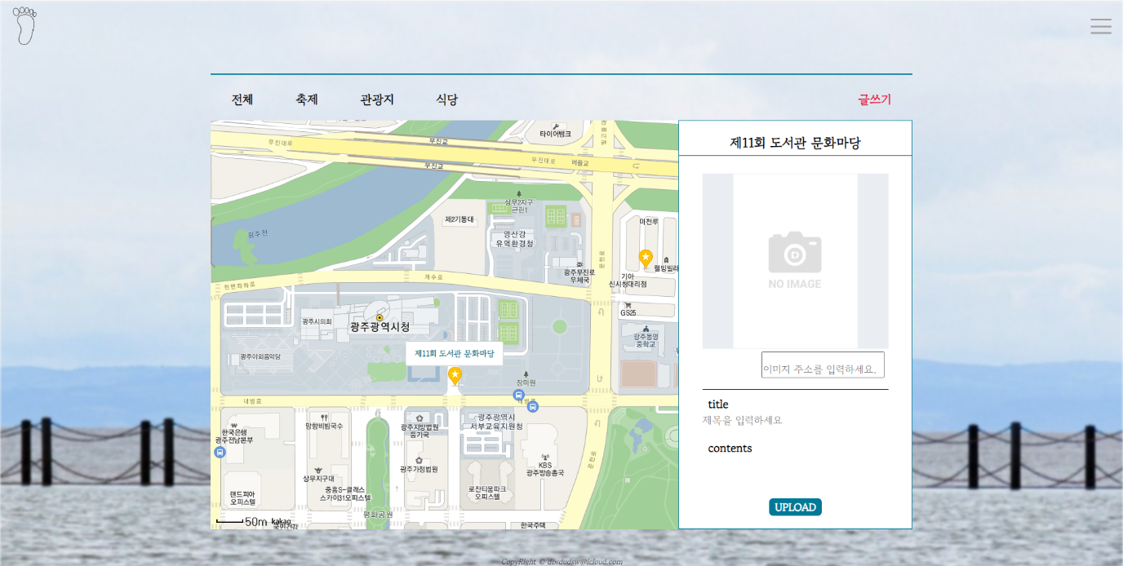
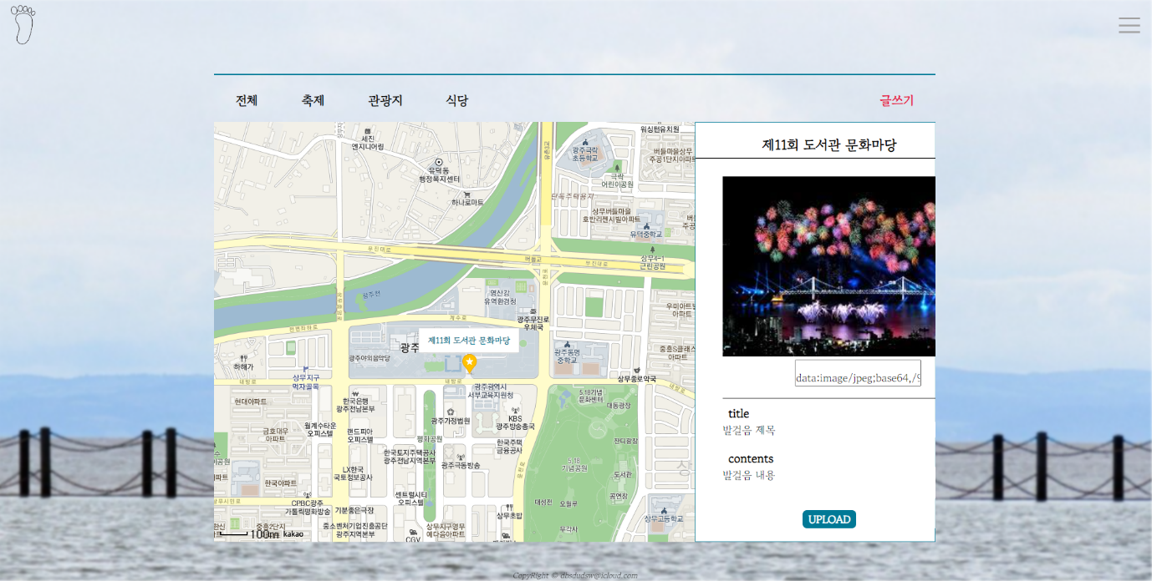
Design Output
Main page
이미지, 제목 내용을 입력할 수 있다
작성 뒤 UPLOAD를 누르면 해당 마커에 글이 작성된다
글쓰기
Notes:
마이페이지에서는 자신 계정의 설정과 더불어 작성했던 마커와 관련된 글들을 관리 할 수 있습니다. 삭제 및 수정은 이곳을 통해 이루어 집니다.

Slide 23

발가락 소개
Developers
최윤영(팀장)
오명훈
김선재
자료조사
화면구현
자료조사
화면구현
자료조사
화면구현

Slide 24
Q & A
Main page
Q & A

